Slide 1



Oldnews fiscal.AI
INTELIGÊNCIA FISCAL MULTI-AGENTE
TRANSFORMANDO DADOS FISCAIS
EM CONHECIMENTO INTELIGENTE
Grupo OldNew
Outubro/25

Slide 2


Grupo oldnew
Integrantes do Grupo:
Márcia Vieira - marciaionevieira@gmail.com
Ricardo Croce - ricardo@croce.ggf.br
I2A2 – Institute of Applied Artificial Intelligence

Slide 3

Oldnews fiscal.AI
Um sistema inteligente que transforma dados fiscais em conhecimento, eficiência e compliance automatizado.
Detecção de fraudes e padrões suspeitos em Notas Fiscais Eletrônicas (NF-e) e documentos fiscais, através de uma arquitetura multi-agente.

Slide 4

O PROBLEMA
Um volume gigantesto de NF-e são emitidas e transacionadas diariamente no Brasil (52,4 bilhões de NF-e foram emitidas desde 2006).
A classificação manual de produtos (NCM) é trabalhosa, sujeita a erros e custa milhões em ineficiência operacional.
Grande parte da classificação fiscal e detecção de fraudes ainda são feitas de forma manual.
Falta de modelos robustos adaptados ao português e de dados públicos rotulados limita a automação fiscal.

Slide 5


O DESAFIO:
interpretar descrições ruidosas e curtas em linguagem fiscal do português brasileiro
A Nota Fiscal Eletrônica (NF-e) é um documento digital complexo e altamente padronizado.
O campo xProd (descrição do produto) é o núcleo semântico — mas também o mais ruidoso e inconsistente.
Existe uma lacuna científica: poucos modelos de NLP em português aplicados ao domínio fiscal.
70 % das empresas já emitiram notas com alguma “informação tributária divergente.
Erros mais comuns: 56% apontam o preenchimento incorreto de códigos como NCM/CFOP/CST .
Setores relatados como mais afetados: Comércio (~44,21 %) e Indústria (~13 %).

Slide 6

JÁ PENSOU EM TER UM
ECOSSISTEMA DE AGENTES
TRABALHANDO COMO UMA EQUIPE FISCAL DIGITAL PARA TORNAR SUA OPERAÇÃO MAIS EFICIENTE E INTELIGENTE?
OLDNEWS FISCAL.AI é um sistema
multi-agente inteligente (CrewAI) para análise automatizada de NF-e, NFS-e e CSV e detecção de fraudes e inconsistências, que utiliza IA avançada e NLP com BERT-like models.
A solução representa a união entre IA responsável, inovação fiscal e ciência de dados aplicada à realidade brasileira.

Slide 7
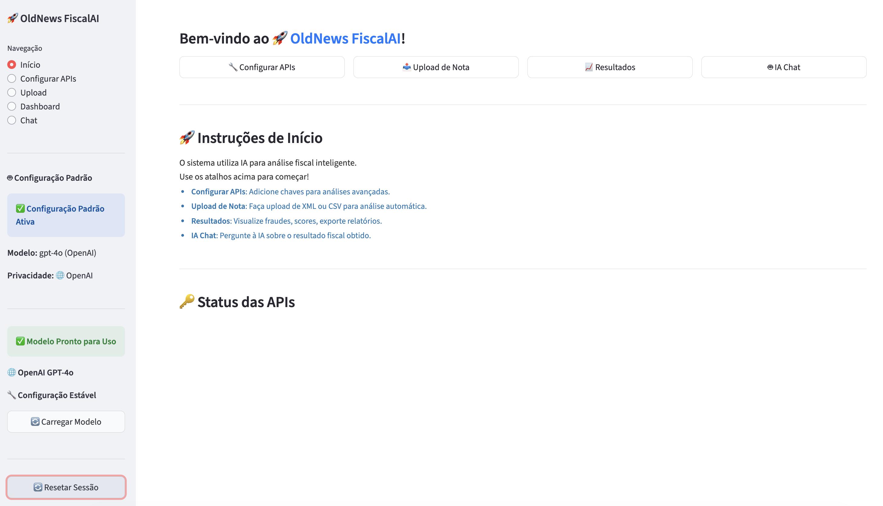
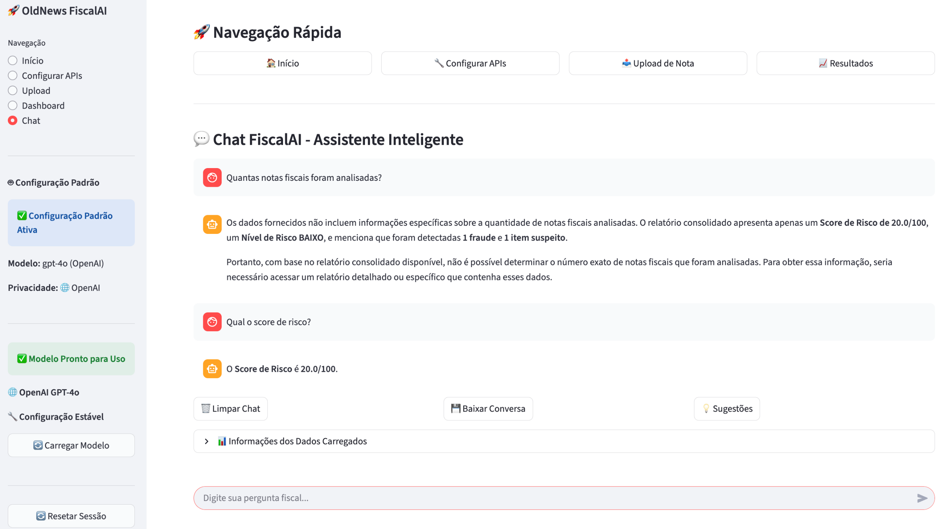
A SOLUÇÃO já existe!
Oldnews fiscal.AI
Sua equipe fiscal com superpoderes de IA!

Slide 8
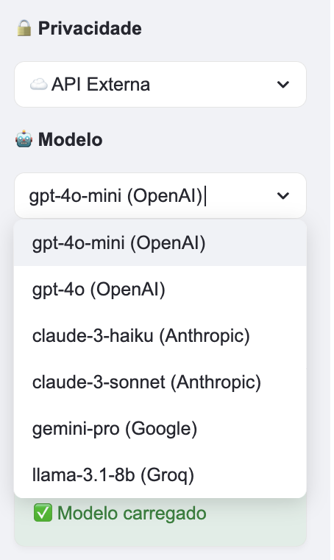
Oldnews fiscal.AI
Somos uma plataforma completa de análise e auditoria fiscal inteligente. que:
Detecta fraudes, inconsistências e padrões suspeitos.
Combina IA, análise estatística e validação legal automatizada.
Possui interface web moderna (Streamlit) com dashboard interativo e chat inteligente.
Redução de erros e fraudes
Processamento Multi-formato — XML, CSV, NFS-e.
Classificação NCM e detecção de fraudes
Maior produtividade e maior confiabilidade

Slide 9

COMO FUNCIONA NOSSA ARQUITETURA MULTI-AGENTE
AGENTE 2
Classificador NCM
AGENTE 4
Orquestrador
AGENTE 1
Extrator de Dados
AGENTE 5
Interface conversacional
tecnologias
AGENTE 3
Validador Fiscal
Python 3.11, CrewAI, LangChain, BERT/NLP
Streamlit, Pandas, NetworkX, OpenAI API
Arquitetura modular e escalável
Validação XML Schema RFB

Slide 10
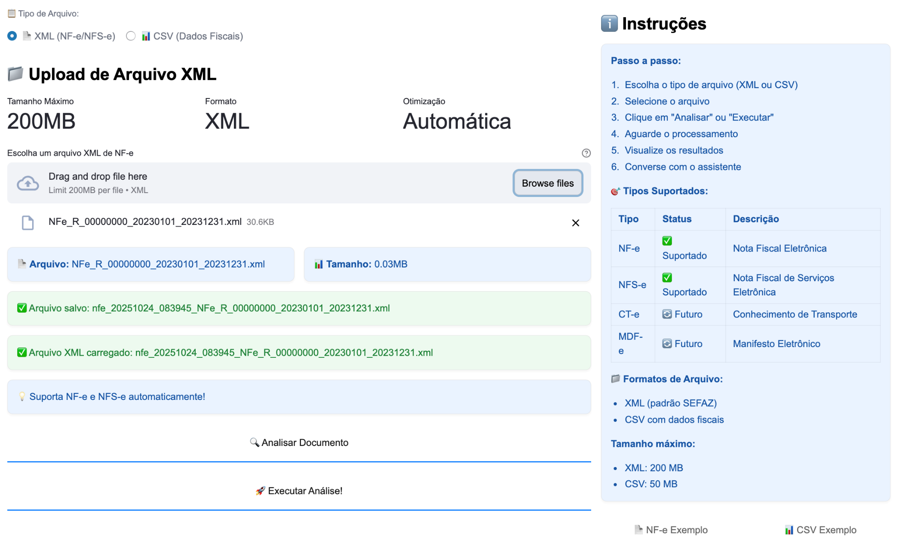
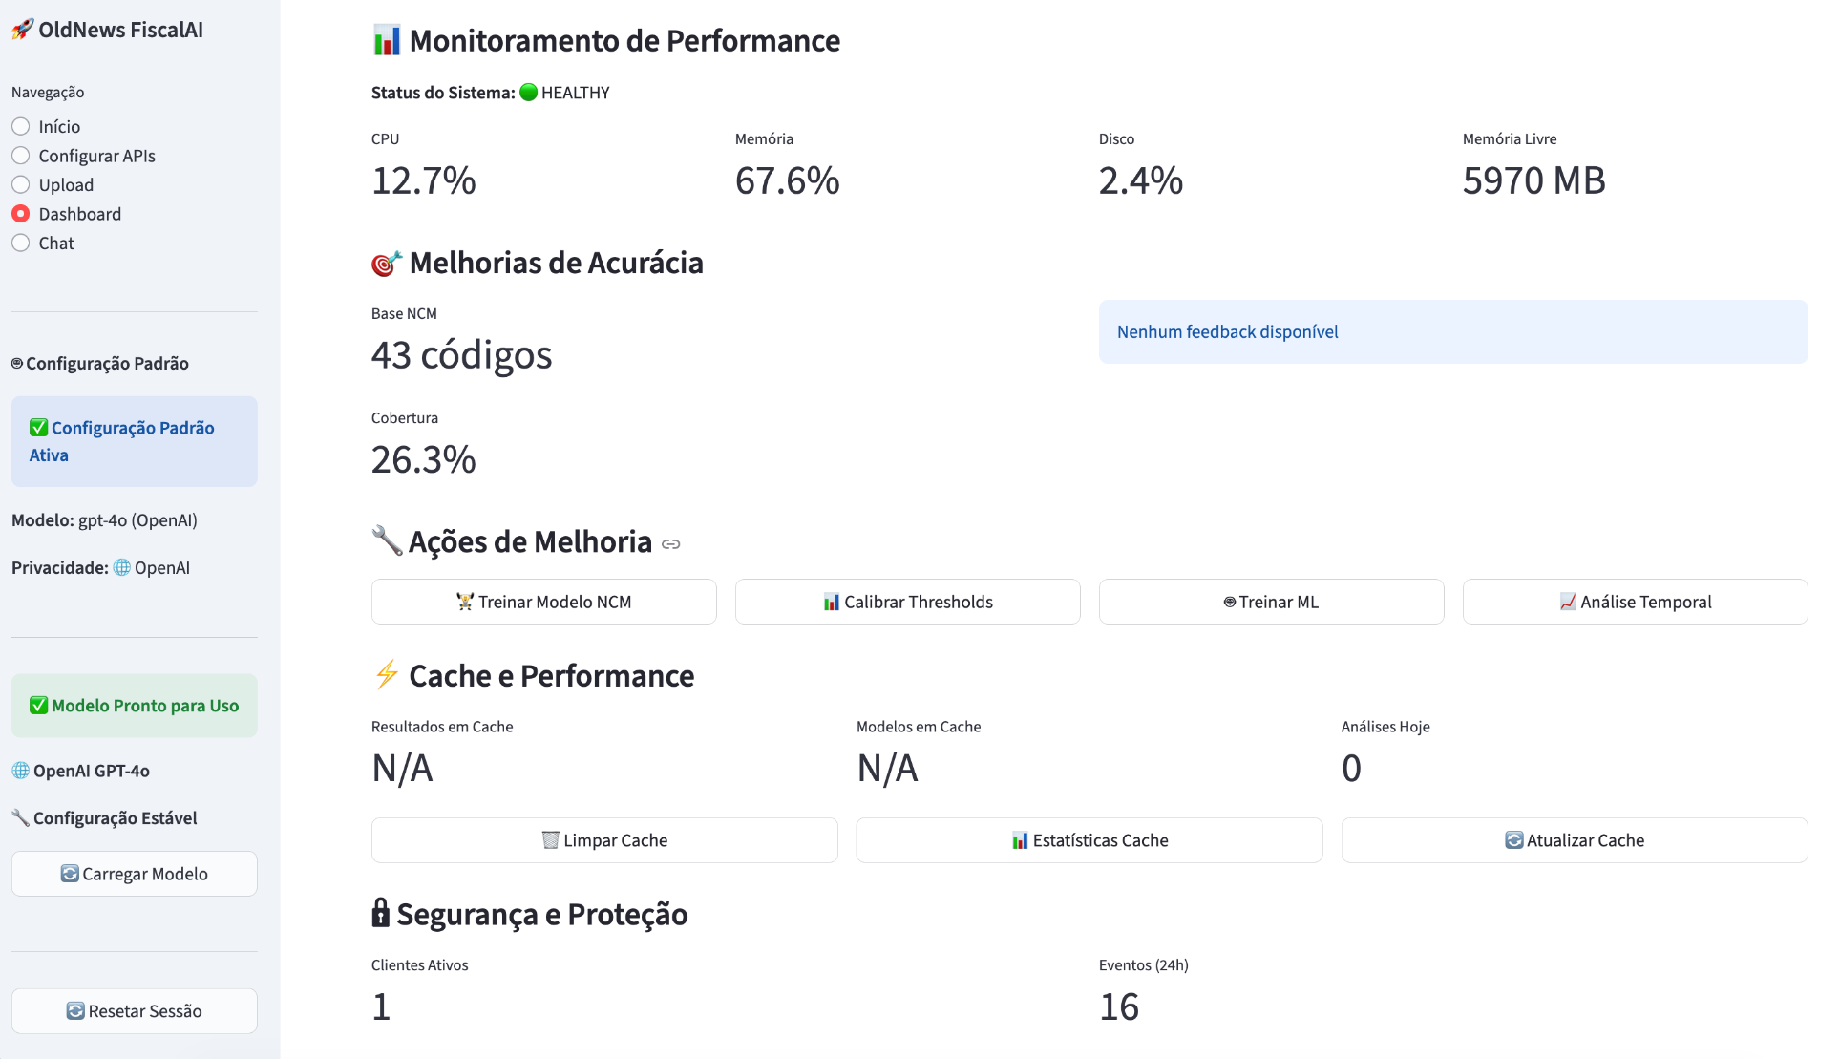
O que nossa Estrutura MULTI-AGENTE oferece
Análise Inteligente: Leitura de dados fiscais complexos
Detecção de Fraudes: 7 tipos de fraudes detectáveis
Sistema Multi-Agente: 5 agentes especializados
Dashboard Interativo: KPIs, gráficos e relatórios
Chat com IA: Assistente conversacional para consultas
Suporta documentos nos formatos XML, CSV, NFS-e
Relatórios PDF: Exportação de análises detalhadas
Segurança Corporativa — criptografia, auditoria e CORS/CSP

Slide 11
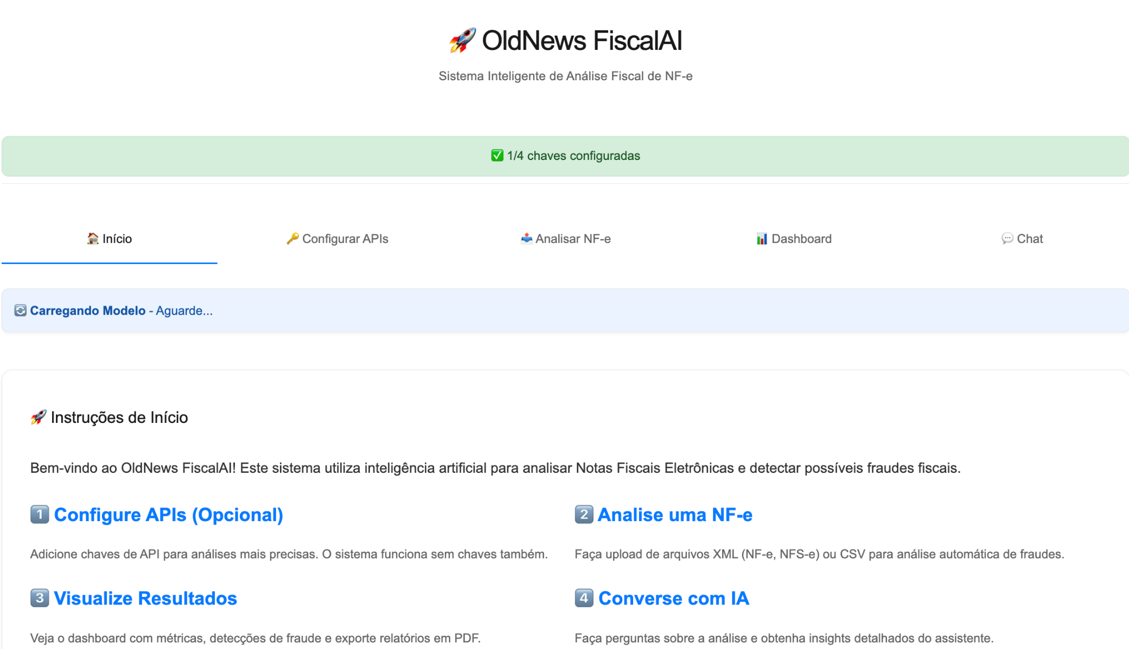
DIFERENCIAIS OLDNEWS Fiscal.AI
Automatiza o trabalho humano e entrega insights estratégicos em segundos!!!
Rapidez na análise fiscal: 30-60” por NF-e
95% de precisão na detecção de fraudes
Até 1000 itens por NF-e, com análise paralela de múltiplas NF-e
Extrator de Dados – parsing e validação de XML
Classificador NCM – IA fiscal com LLM
interface intuitiva, sem necessidade de especialista
Chatbot Inteligente
Redução de multas e erros tributários - até 30%
Compliance automático e transparente
Escalabilidade

Slide 12
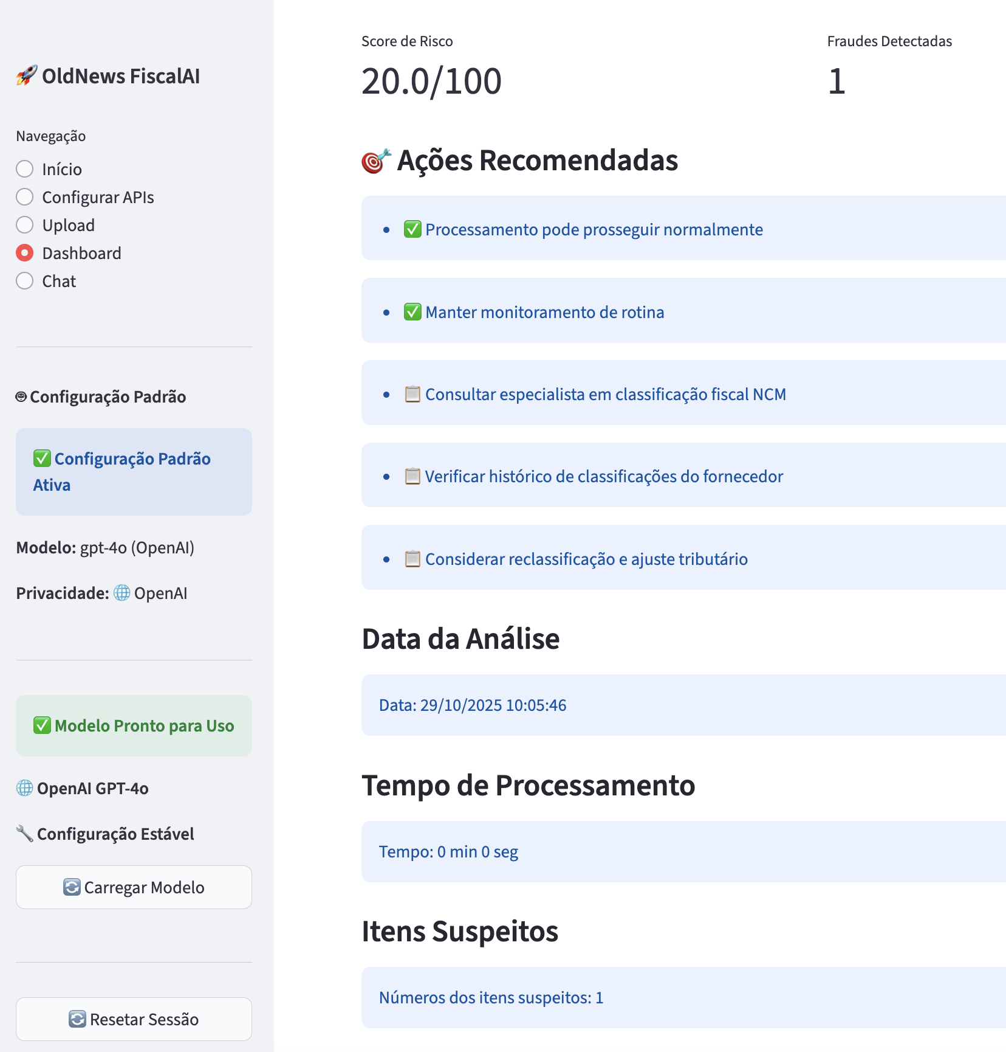
DETECTORES DE FRAUDES
Subfaturamento: Detecção de valores abaixo do mercado
NCM Incorreto: Classificação fiscal inadequada
Triangulação: Operações suspeitas entre empresas
Fracionamento: Divisão artificial de operações
Score de risco (0–100) e evidências explicativas
Fornecedor de Risco: Análise de histórico de fornecedores
Anomalia Temporal: Padrões temporais suspeitos
Valor Inconsistente: Inconsistências nos cálculos

Slide 13

APLICAÇÕES
• Escritórios contábeis: classificação automática e auditoria
• ERPs: integração via API para validação fiscal
Marketplaces e fintechs de compliance
Órgãos de controle: detecção de fraudes complexas
• Educação fiscal: assistente conversacional para dúvidas

Slide 14

Mercado-alvo: Comércio Varejista
market overview
1,2 mi empresas
R$ 1,3 tri
~5,25 bi NF emitidas
R$ 35 bi perdas operacionais
Top 10 CNAEs por volume NF-e
Faturamento
Portal NF-e estimativa SEFAZ 2024
PAC/PMC, ABRAS, ABAD, SBVC - 2024
84% de erros em estoque/furtos, correlacionados a rejeicoes NF-e
CEMPRE/IBGE - 2024
Portal NF-e estimativa SEFAZ 2023

Slide 15

ROADMAP
Fase 1
Fase 2
Fase 3
Nosso sistema Multi-Agente (CrewAI) realiza análises automáticas de fraudes fiscais e oferece uma experiência completa que inclui: detecção automática de inconsistências e fraudes; assistente conversacional; suporte em XML, CSV e NFS-e; identificação de até 7 tipos diferentes de fraudes; geração de relatórios PDF.
Integração com SPED e ERPs
Dashboards corporativos customizáveis
Expansão para auditoria fiscal completa
IA preditiva de risco fiscal
Integração com SPED e ERPs
API aberta para desenvolvedores

Slide 16



Estratégia de crescimento
Estratégia Member Get Member
1
A estratégia inicial é buscar usuários-teste (empresas e escritórios contábeis do segmento varejista) para utilizar o sistema OLDNEWS FISCAL.AI e indicar a solução, ampliando a base de forma orgânica e com baixo custo de aquisição.
Parcerias para Expansão
2
Nosso planejamento prevê a formação de parcerias com escritórios contábeis focados no médio varejo e com associações de classe do comércio varejista, buscando leads qualificados para a API OLDNEWS FISCAL.AI e maior penetração no mercado.
Consolidação e Escala
3
A estratégia de crescimento prevê a firmação de novas parcerias estratégicas, campanhas dirigidas para heavy users e esforços de venda para atingimento de escala da solução.

Slide 17
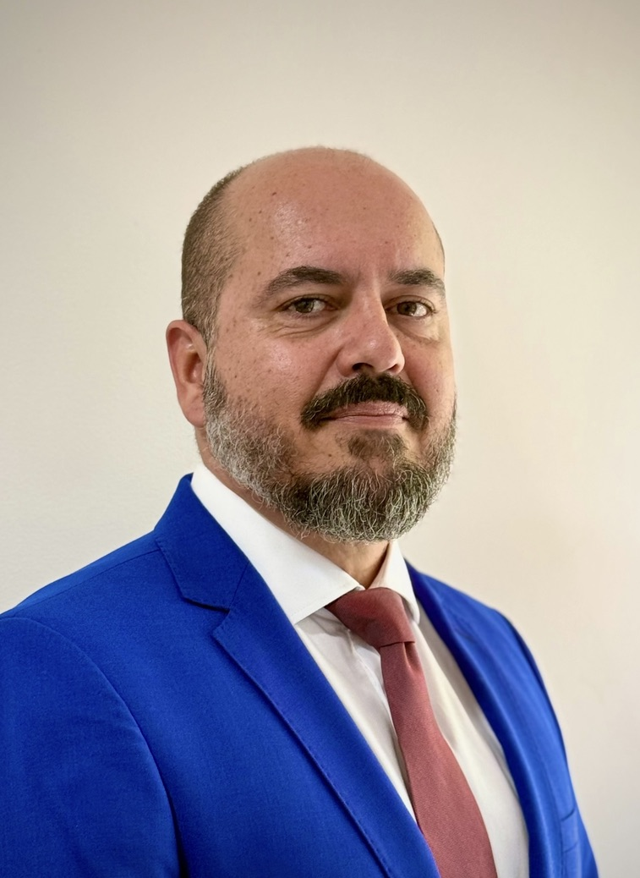
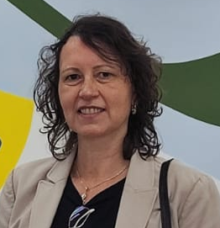


NOSSO TIME
RICARDO CROCE
MÁRCIA VIEIRA
Desenvolvedor
Parcerias, Marketing e Vendas
Os integrantes possuem ampla experiência no desenvolvimento de tecnologia, gestão de projetos e marketing. Demais expertises serão contratadas oportunamente.

Slide 18
GET IN TOUCH
@oldnews_fiscal.ai
contato@oldnews_fiscal.ai
www.oldnews_fiscal.ai.com

